Slide 1
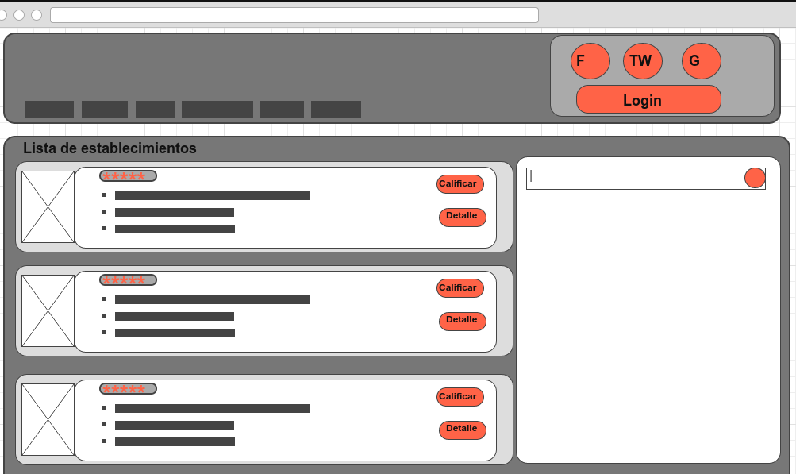
Imagen principal de la aplicación La vista es a modo de ejemplo

Slide 2
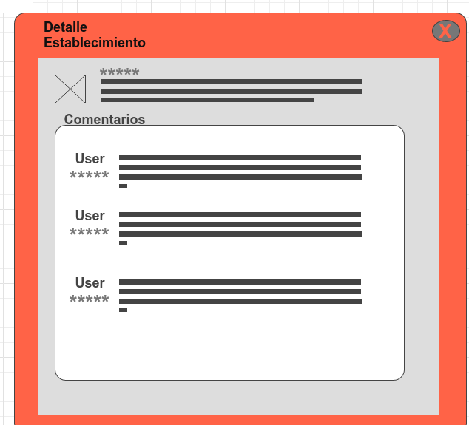
Pantalla detalle Establecimiento

Slide 3
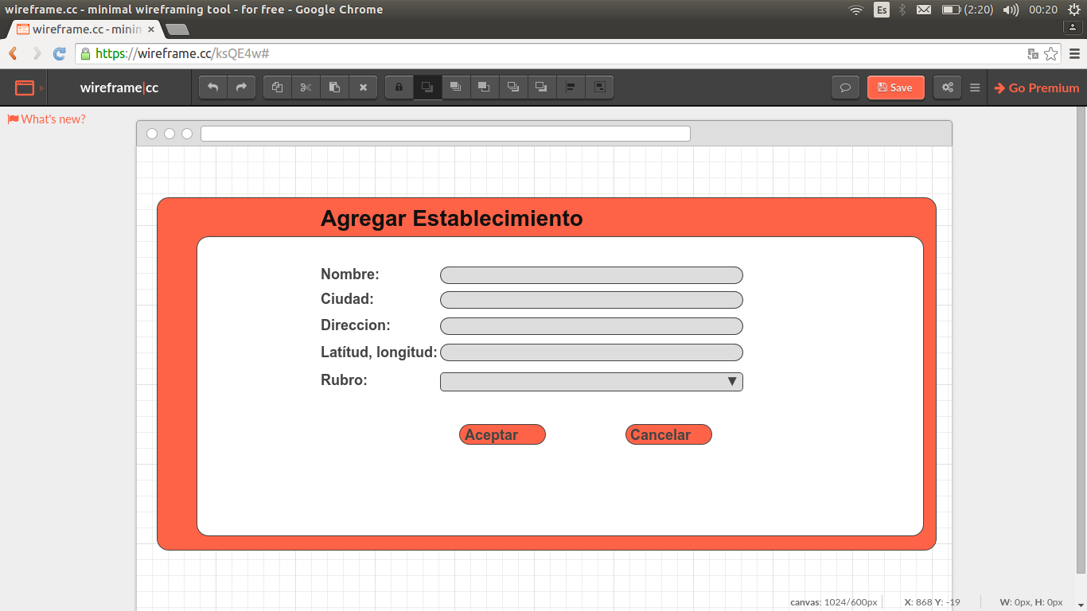
Pantalla Crear Establecimiento

